Slide 1
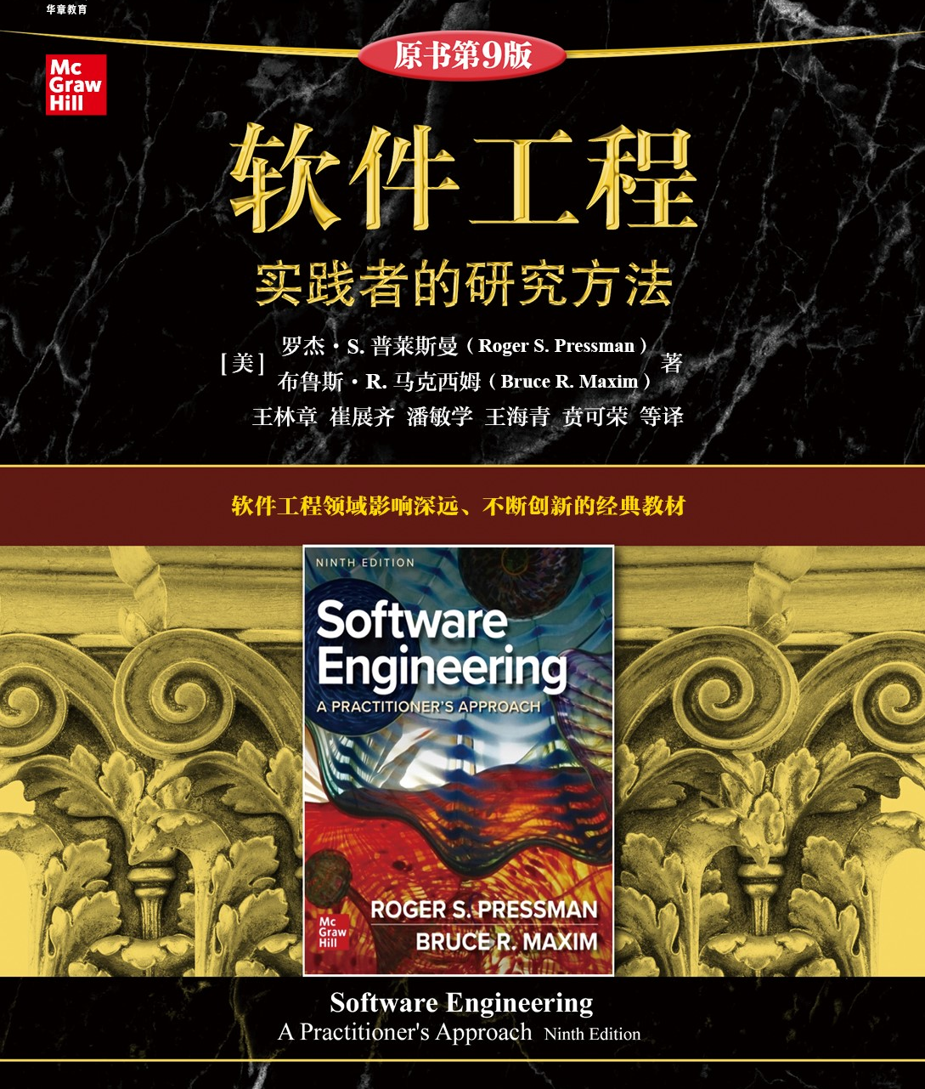
第22章
软件配置管理
第三部分 - 质量和安全。

Slide 2
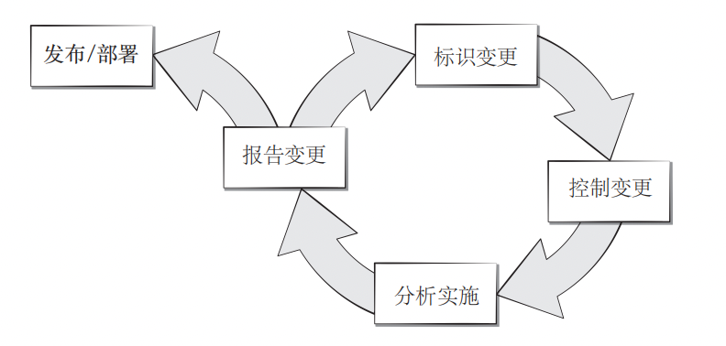
软件配置管理工作流
图片对应描述

Slide 3
软件配置管理的工作流程--对应描述
返回原页面
这幅插图显示了软件配置管理的工作流程。循环图中的步骤为：标识变更、控制变更、分析实施和报告变更，循环图有可能继续进行标识变更或转为发布或部署。
返回原页面

Slide 4
配置管理系统要素
构件元素。一组具有文件管理系统（如数据库）功能的工具，使我们能够访问和管理每个软件配置项。
过程元素。一个动作和任务的集合，它为所有参与管理，开发和使用计算机软件的人员定义了变更管理（以及相关活动）的有效方法。
构建元素。一组自动软件构建工具，用以确保装配了正确的有效构件集（即正确的版本）
人员元素。由实施有效SCM的软件团队使用的一组工具和过程特性（包括其他CM元素）。

Slide 5
基线
IEEE基线定义：
已经通过正式评审和批准的规格说明或产品，它可以作为进一步开发的基础，并且只有通过正式的变更控制规程才能修改它。
在软件工程范畴中，基线是软件开发中的里程碑，其标志是在正式技术评审中已经获得批准的一个或多个软件配置项的交付。

Slide 6
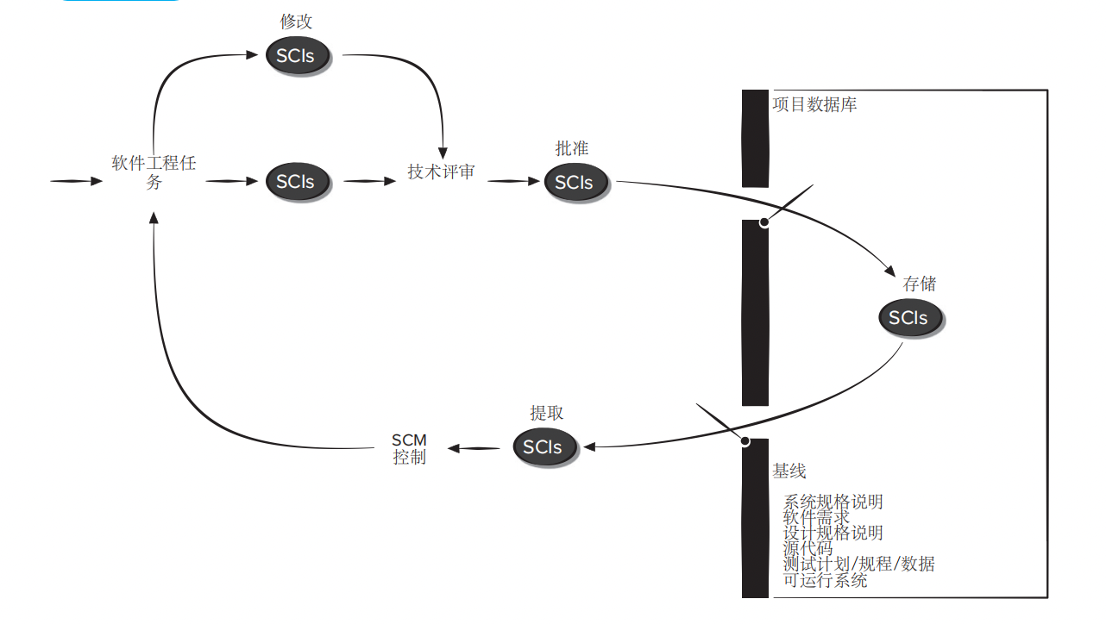
基线化的软件配置项目
图片对应描述

Slide 7
基线软件配置项目--对应描述
返回原页面
流程图显示了基线软件配置项目。一个输入被提供给软件工程任务。软件工程任务创建SCI，通过技术评审批准SCI。批准的SCI存储在项目数据库中。项目数据库中的基线如下：系统规格说明、软件需求、设计规格说明、源代码、测试计划/规格/数据、可运行系统。存储的SCI是提取的SCI，被送入SCM控制。这里的图流从SCM控制中循环到软件工程任务。在软件工程任务上，循环可以采取上面提到的流程，也可以从软件工程任务中创建修改过的SCI，通过技术评审成为批准的SCI。
返回原页面

Slide 8
依赖性和变更的管理
重要的是维护软件工作产品，确保开发者在SCI中察觉到依赖性。
当对SCM存储库进行检入/检出时，开发者必须建立原则。
影响管理还包括两项补充内容：
确保软件开发者利用策略使他人对自己的影响最小化。
鼓励软件开发者使用策略使自己对他人影响最小化。

Slide 9
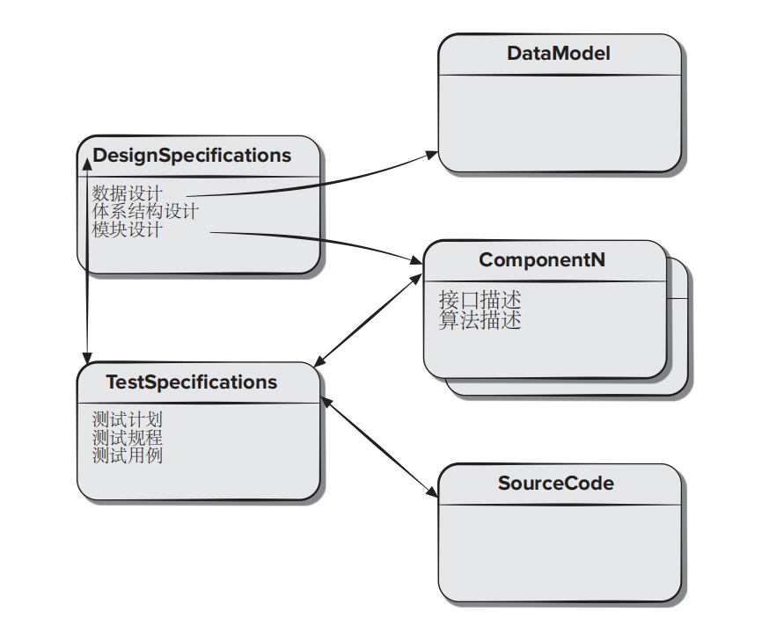
软件配置项
图片对应描述

Slide 10
软件配置项目--对应描述
返回原页面
这张图显示了软件配置项目。
这些项目是DesignSpecification，TestSpecification，DataModel，ComponentN，SourceCode。
DesignSpecification包括数据设计、体系结构设计、模块设计和接口设计。
TestSpecification包括测试计划、测试规程和测用试例。 ComponentN包括接口描述、算法描述。
DesignSpecification和TestSpecification是用双箭头连接的。数据设计与DataModel用箭头连接，模块设计与ComponentN连接，ComponentN和SourceCode与TestSpecification用双箭头连接。
返回原页面

Slide 11
S C M中心存储库
SCM中心存储库是一组机制和数据结构，它提供以下功能使软件团队可以有效的管理变更：
数据完整性。
信息共享。
工具集成。
数据集成。
方法的实施。
文档标准化。

Slide 12
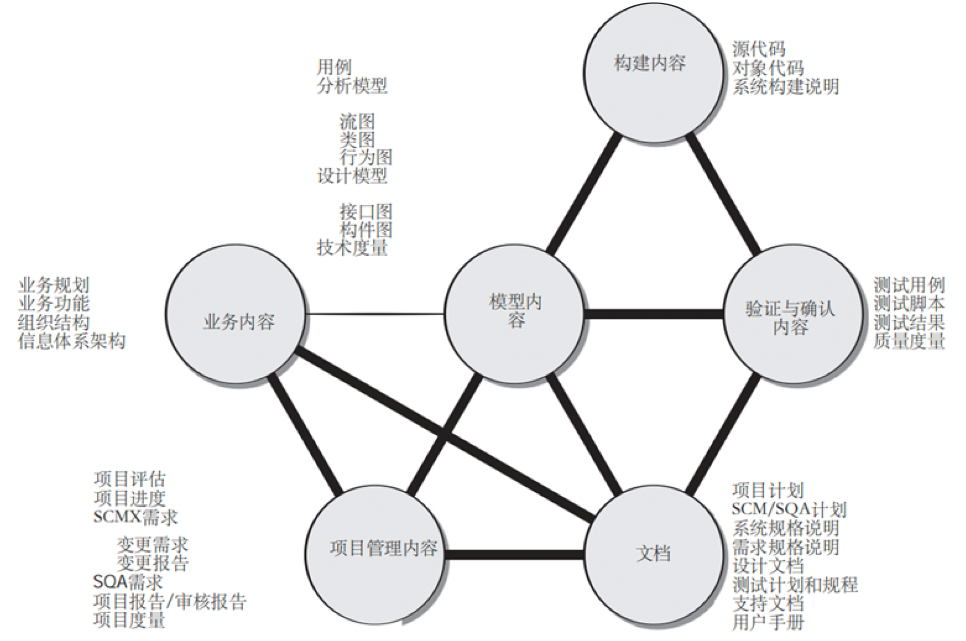
S C M存储库 2
图片对应描述

Slide 13
中心存储库--对应描述
返回原页面
这张插图显示了SCM存储库的流程图。它有三个层次。顶部的第一层是构建内容。中间的第二层是业务内容，模型内容，验证与确认内容。底部的第三层是项目管理内容和文档。文档包括项目计划、SCM或SQA计划、系统规格说明、需求规格、设计文档、测试计划和规程、支持文档和用户手册。项目管理内容包括：项目评估、项目进度、 SCM需求与变更请求、以及变更报告、 SQA需求、项目报告或审审核报告、以及项目度量。业务内容包括业务规则、业务功能、组织结构和信息体系架构。模型内容包括：用例、分析模型包括场景图、类图和行为图；设计模型包括体系结构图、接口图和构件图；以及技术指标。验证和确认内容读取测试用例、测试脚本、测试结果和质量度量。构建内容读取源代码、对象代码和系统构建说明。项目管理与文档、模型内容和业务内容相连。文档与验证与确认内容、模型内容和业务内容相连。业务内容与项目管理内容、文档和模型内容相连接。模型内容与业务内容、项目管理内容、文件、验证与确认内容以及构建内容相连。验证与确认内容与文档、模型内容和构建内容相连。构建内容只与模型内容和验证与确认内容相连。
返回原页面

Slide 14
SCM中心存储库特征
版本控制。中心存储库必须保存所有版本，以便有效管理产品发布，并允许开发者在测试和调试过程中返回早先的版本。
依赖性跟踪和变更管理。管理所存储的配置对象之间的各种关系。
需求跟踪。提供了跟踪由特定需求规格说明生产的所有设计构件和架构构件以及可交付产品。
配置管理。跟踪表示特定项目里程碑或产品发布的一系列配置。
审核跟踪。审核跟踪使我们能够了解变更是在什么时候，由什么原因以及由谁完成等信息。

Slide 15
SCM最佳实践
保持小数量的代码变体。
尽早并经常测试。
尽早并经常集成。
使用工具进行自动化测试，构建和代码集成。

Slide 16
持续集成
加速反馈。集成失败时立即通知开发人员，在执行的变更数量较少时可以进行修复。
提高质量。在必要时构建和集成软件可以为所开发产品的质量提供信心。
降低风险。因为设计故障会在早期被发现并修复，尽早集成构件避免了集成阶段的风险。
改进报告。提供附加信息（如代码分析度量）允许更精确的配置状态统计。
随着软件组织开始向更敏捷的软件开发过程转变，CI正成为一项关键技术
尽早捕获缺陷总是会降低开发成本。

Slide 17
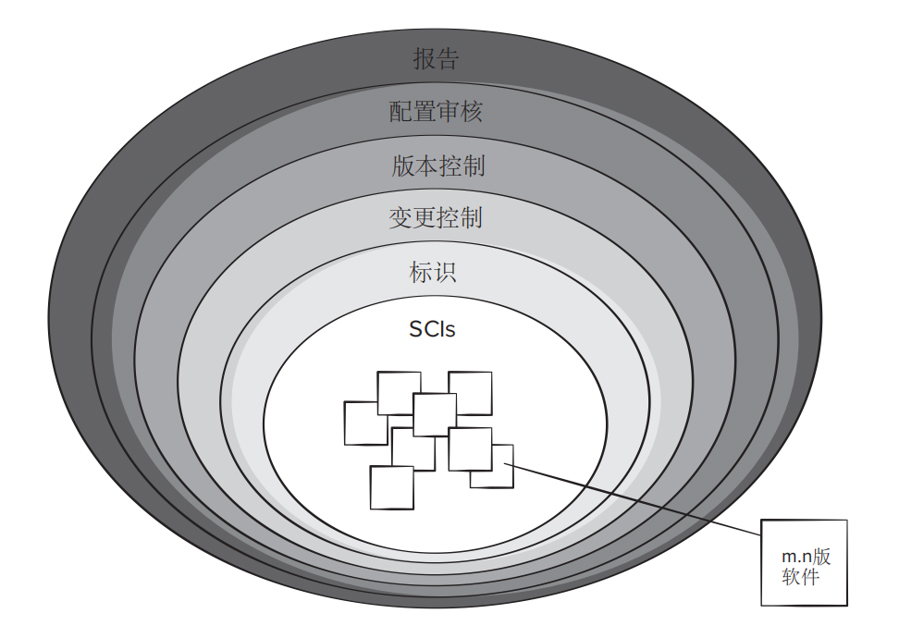
S C M的过程层次
图片对应描述

Slide 18
SCM过程的层次--对应描述
返回原页面
这副插图显示了SCM过程的层次。从最外层到最内层是：报告、配置审核、版本控制、变更控制、标识和SCI。
返回原页面

Slide 19
变更控制
软件变更管理过程定义了一系列的任务，有四个主要目标：
要确定所有共同定义软件配置的项目。
要管理这些项目中的一个或多个项目的变化。
为构建不同版本的应用程序提供便利。
确保软件质量随着配置的变化而保持不变。

Slide 20
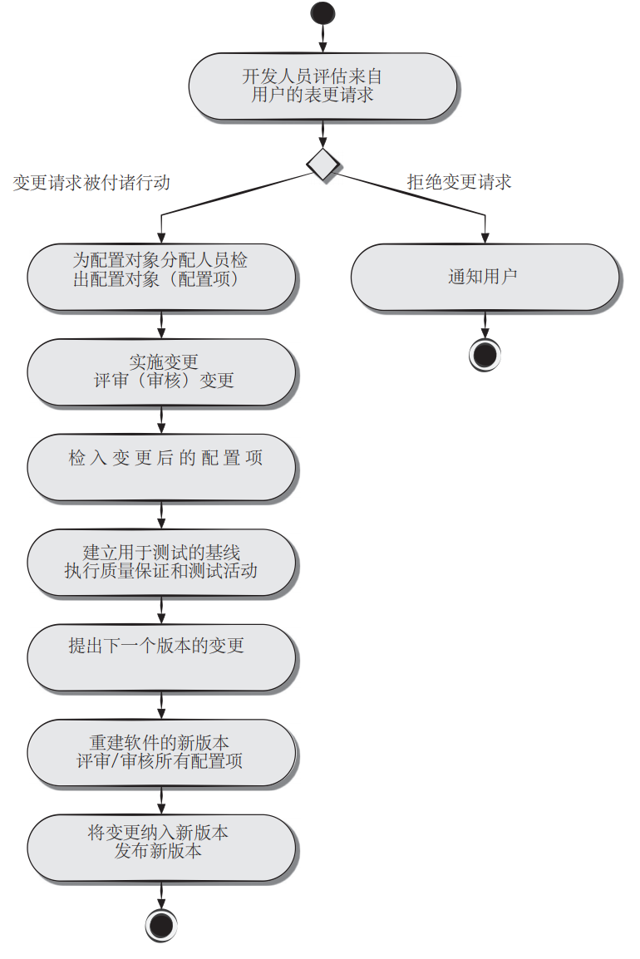
变更控制过程
图片对应描述

Slide 21
变更控制过程--对应描述
返回原页面
这副插图显示了变更控制过程。在这个过程中，开发人员评估来自用户的变更请求。判断请求被拒绝或请求被排队处理。请求被拒绝，就会通知用户。如果请求被接受就列入付诸队列，那么接下来就是这些步骤：为配置对象分配人员并检查配置对象；进行修改并评审或审核变更；检查已变更的配置项；建立测试基线，执行质量保证和测试活动；提出下一个版本的变更；重建新的软件版本并评审或审核所有配置项；将变更纳入新版本并分发新版本。
返回原页面

Slide 22
影响管理
每次发生变更时，必须考虑软件工作产品的依赖性网络。
影响管理依靠三种行动来实现：
影响网络识别出软件团队中可能引发变更或受到软件变更影响的人员数目。
正向影响管理评估自身变更影响网络上的成员的影响，然后告知受到变更影响的成员。
反向影响管理检查其它团队成员所做的变更及其对自己工作的影响从而体现减轻影响的机制。

Slide 23
软件配置审核
软件配置审核通过询问和回答以下问题对技术审查进行补充：
在ECO中指定的变更是否已经完成？引起任何额外的修改了吗？
是否进行了技术审查以评估技术正确性？
是否遵循了软件过程？是否正确应用了软件工程标准？
在SCI中“显著标明”所做的变更了吗？是否说明了变更日期和变更者？配置对象的属性是否反映了该变更？
是否遵循了SCM规程中标注变更，记录变更和报告变更的规程？
是否已经正确更新了所有相关的SCI？

Slide 24
配置状态报告(C S R)
配置状态报告是一项SCM任务，在任何时候发生变化或审查时都要回答以下问题：
发生了什么事？
谁做的？
什么时候发生的？
会影响其他哪些事情？
CSR的结果可以放置到一个联机数据库或Web站点上，以便软件开发人员或维护人员可以按照关键词分类来访问变更信息。

Slide 25
移动性和敏捷变更管理
移动开发者和游戏开发者通常采用迭代和增量过程模型，用到了很多敏捷软件开发的原理。
通过客户驱动，软件工程团队通常可以在很短的时间内开发出增量。
后续开发的增量只是对内容和功能的补充，而每个增量都很有可能要进行变更，这样可以使内容更丰富，使用更容易，界面更美观，导航栏更好，性能更高，安全性更强。
构建应用程序或游戏的软件团队的成员必须接受变化，但一般的团队都会回避哪些过程复杂，过于原则和抽象以及形象化的东西。
传统的SCM原则、实践和工具必须被塑造出来，以满足移动项目的特殊需要。

Slide 26
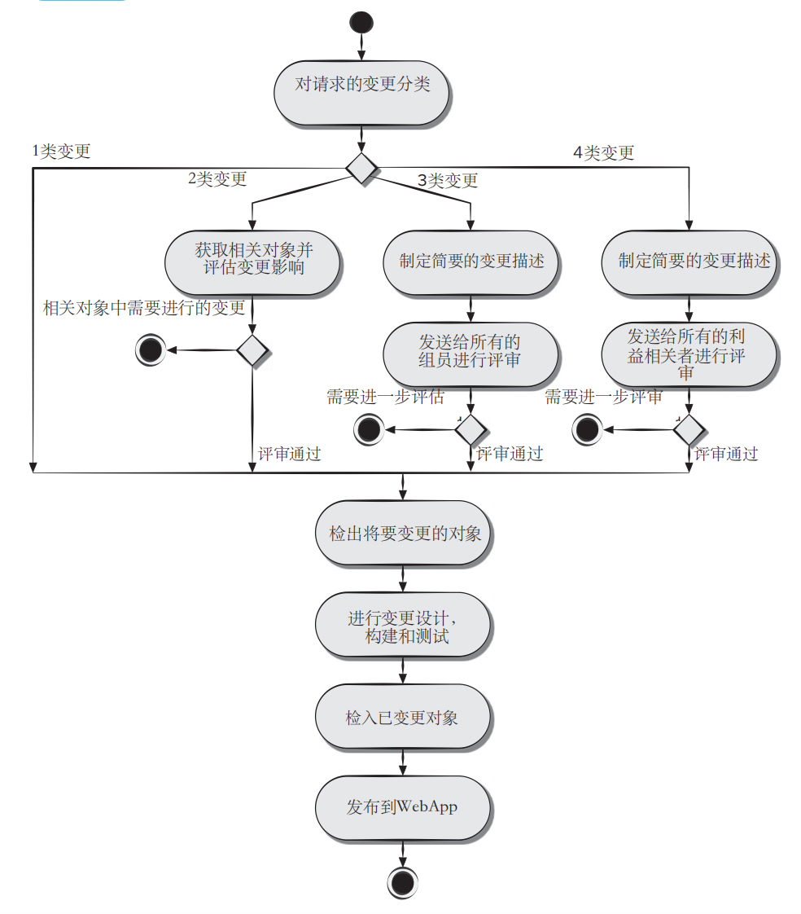
敏捷变更管理
图片对应描述

Slide 27
敏捷变更管理--对应描述
返回原页面
敏捷变更管理的流程图如下。首先对要求的变更进行分类。分为第1类变更；第2类变更；第3类变更；第4类变更。
第1类变更流程如下：检查出要变更的对象，进行变更设计、构建和测试，检查被变更的对象，发布到WebApp。
第2类变更过程如下：获取相关对象，评估变更的影响。判定是否需要对相关对象进行修改，或者是否可以进行修改。如果可以，那么检查出需要修改的对象，然后进行变更设计，构建和测试，检查被改变的对象，并发布到WebApp。
第3类变更过程如下：制定变更的简要描述；传递给所有团队成员进行评审，判断是否需要进一步评估或是否可以进行。如果可以，那么检查要修改的对象，进行变更设计，构建和测试，检查被修改的对象；并发布到WebApp。第4类变更过程如下：制定变更的简要描述；传递给所有利益相关者进行评审。判断是否需要进一步的评估或是否可以进行。如果可以，那么检查要变更的对象；进行变更设计，构建和测试，检查被修改的对象，并发布到WebApp。
返回原页面

Slide 28
内容管理
收集子系统包括用来创建或获取内容的所有活动以及必要的技术。能够实现：
将内容转变成标记语言（如HTML,XML）可以表示的形式。
将内容组织成可以在客户端有效显示的信息包。
管理子系统实现了一个包括以下内容的存储库：
内容数据库–为存储所有的内容对象所创建的信息结构。
数据库功能–查找特定的内容对象，保存和检索内容对象，以及管理为内容所创建的文件结构。
配置管理功能–支持内容对象识别、版本控制、变更管理、变更审核和报告的功能元素及相关工作流。

Slide 29
内容管理
发布子系统-从中心存储库提取内容，将内容转换为适于发布的形式，然后进行格式化以便传送到客户端屏幕显示。
发布子系统通过一系列模板来完成这些任务：
静态元素-不需要进一步处理文本，图形，媒体和脚本可以直接传送到客户端。
发布服务-调用特殊的检索服务和格式化服务功能来定制所需内容（使用预先制定的规则），完成数据转换，以及创建适当的导航链接。
外部服务-访问外部的企业信息基础设施，如企业数据或“内部”应用。

Slide 30
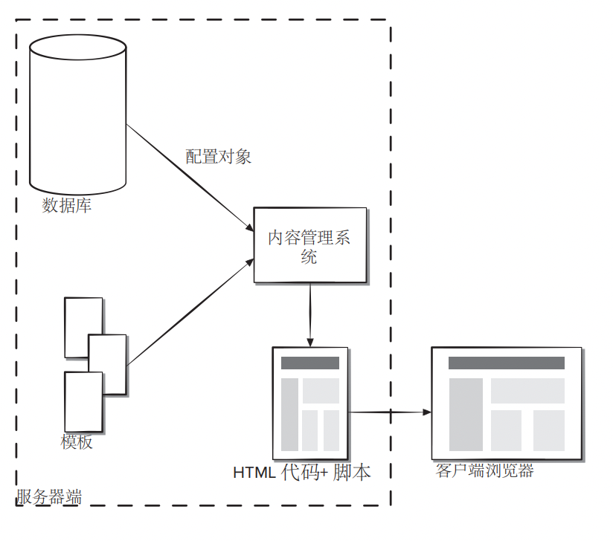
内容管理系统
图片对应描述

Slide 31
内容管理系统--对应描述
返回原页面
在内容管理系统的图示中。服务器端包括：一个数据库、模板和内容管理系统。数据库向内容管理系统提供配置对象，同时模板被送入内容管理系统（CMS）。HTML代码和脚本被转换成客户端的浏览器版本。
返回原页面

Slide 32
版本控制
由于App和游戏的演化过程中要经历很多增量，所有可能同时存在多个不同的版本，因此版本控制过程需要去避免以下的覆盖变化：
应该建立App或游戏项目的中心存储库。
每一位开发者应该创建自己的工作目录。
所有的开发组工作站的时钟应该同步。
当开发新的配置对象或更改现有的对象时，必须将这些对象存入中心存储库。
向中心存储库存入或取出对象时，自动创建带有时间戳的日志信息。

Slide 33
审核和报告
为了提高开发的敏捷性，在开发游戏或App时不强调审核和报告功能，但是不能两者都被完全忽视。
把中心存储库检入或检出的所有对象都记录在日志中，任何时候都可以评审这个日志。
完整的日志报告可以在需要的时候生成，以便团队的所有成员都可以得到指定时间期限内的变更日志。
每当向中心数据库检入或检出对象时，还可以自动发送电子邮件进行通知。

